Slide 1
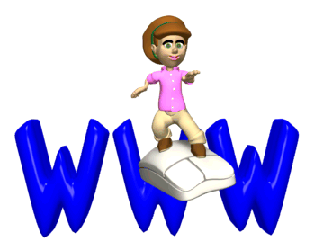
মোঃ রবিউল ইসলাম –সিনিয়র শিক্ষক (আইসিটি), ছিলাখানা বহুমুখী ও কারিগরি উচ্চ বিদ্যালয়, নাগেশ্বরী, কুড়িগ্রাম ।

Slide 2
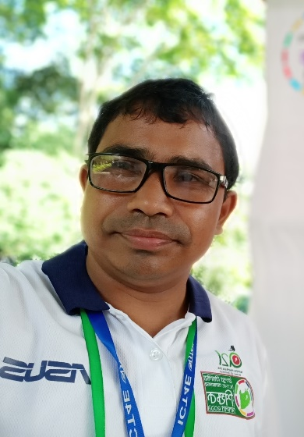
পরিচিতি
তথ্য ও যোগাযোগ প্রযুক্তি
শ্রেণি: নবম-দশম
অধ্যায়: ২য়
পাঠ: কম্পিউটার ও ব্যবহারকারীর নিরাপত্তা
মোঃ রবিউল ইসলাম
সিনিয়র শিক্ষক (আই,সিটি)
ছিলাখানা বহুমুখী ও কারিগরি উচ্চ বিদ্যালয়
নাগেশ্বরী, কুড়িগ্রাম ।
rabiulislamchs@gmail.com
Mobile: 01730920932
মোঃ রবিউল ইসলাম –সিনিয়র শিক্ষক (আইসিটি), ছিলাখানা বহুমুখী ও কারিগরি উচ্চ বিদ্যালয়, নাগেশ্বরী, কুড়িগ্রাম ।

Slide 3
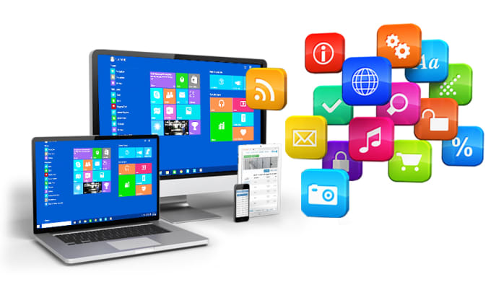
এ সফটওয়্যারগুলো আইসিটি যন্ত্রে ইনস্টল করা থাকে না
এ সফটওয়্যারগুলো আইসিটি যন্ত্রে ইনস্টল করতে হয় ।
আইসিটি যন্ত্রগুলো সফটওয়্যারের মাধ্যমে পরিচালিত হয়
মোঃ রবিউল ইসলাম –সিনিয়র শিক্ষক (আইসিটি), ছিলাখানা বহুমুখী ও কারিগরি উচ্চ বিদ্যালয়, নাগেশ্বরী, কুড়িগ্রাম ।

Slide 4
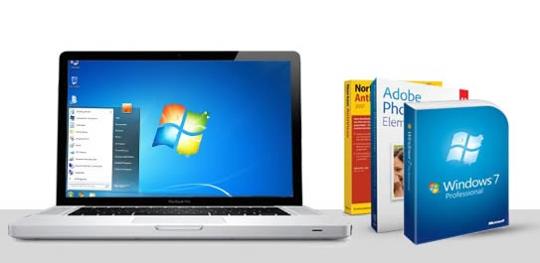
আজকের পাঠ
সফটওয়্যার ইনস্টলেশন ও আন ইনস্টলেশন
মোঃ রবিউল ইসলাম –সিনিয়র শিক্ষক (আইসিটি), ছিলাখানা বহুমুখী ও কারিগরি উচ্চ বিদ্যালয়, নাগেশ্বরী, কুড়িগ্রাম ।

Slide 5
এই পাঠ শেষে শিক্ষার্থীরা ............
 সফটওয়্যার ইনস্টল ও আনইনস্টল কি তা বলতে পারবে
 সফটওয়্যার ইনস্টল করতে পারবে
 সফটওয়্যার আনইনস্টল করতে পারবে
মোঃ রবিউল ইসলাম –সিনিয়র শিক্ষক (আইসিটি), ছিলাখানা বহুমুখী ও কারিগরি উচ্চ বিদ্যালয়, নাগেশ্বরী, কুড়িগ্রাম ।

Slide 6
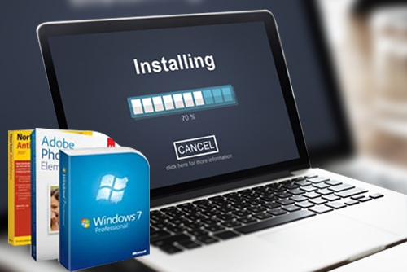
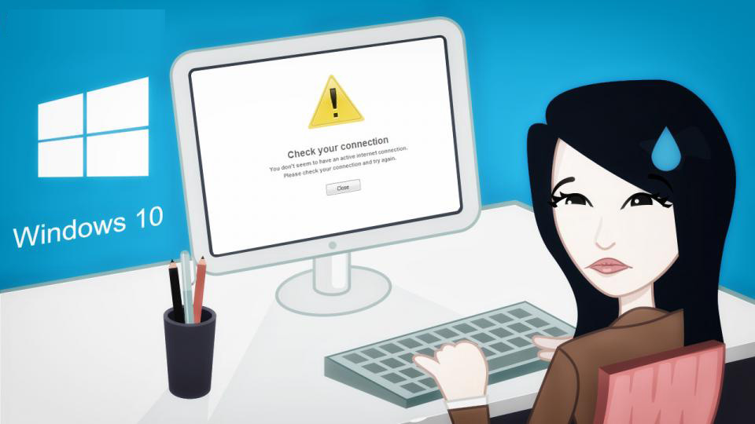
অপারেটিং সিস্টেম সফটওয়্যার ছাড়াও আইসিটি যন্ত্র ব্যবহার করতে আমাদের বিভিন্ন ধরনের সফটওয়্যারের প্রয়োজন হয়
অপারেটিং সিস্টেম সফটওয়্যার ইনস্টল প্রক্রিয়া একটু জটিল
মোঃ রবিউল ইসলাম –সিনিয়র শিক্ষক (আইসিটি), ছিলাখানা বহুমুখী ও কারিগরি উচ্চ বিদ্যালয়, নাগেশ্বরী, কুড়িগ্রাম ।

Slide 7
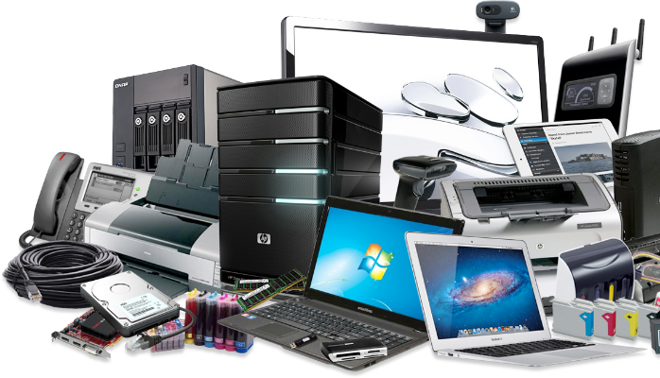
সফটওয়্যারগুলো কিসের ভিত্তিতে ইনস্টল করতে হয়
একক কাজ
সফটওয়্যারগুলো ব্যবহারকারীর যন্ত্রটি ব্যবহার করার উদ্দেশ্যের ভিত্তিতে ইনস্টল করতে হয়
মোঃ রবিউল ইসলাম –সিনিয়র শিক্ষক (আইসিটি), ছিলাখানা বহুমুখী ও কারিগরি উচ্চ বিদ্যালয়, নাগেশ্বরী, কুড়িগ্রাম ।

Slide 8
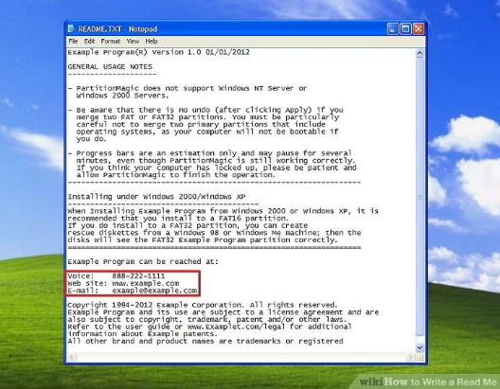
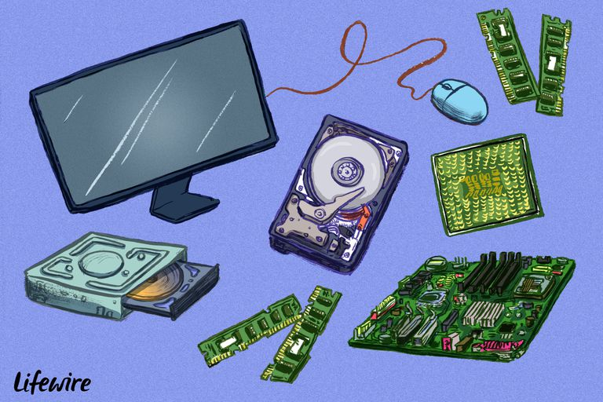
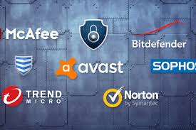
read me ফাইলটিতে জরুরী কিছু কাজের কথা লেখা আছে কিনা পড়ে নিতে হবে
যে সফটওয়্যার ইনস্টল করা হবে তা তোমার যন্ত্রের হার্ডওয়্যার সাপোর্ট করে কি না
কোন সফটওয়্যার ইনস্টল করার পুর্বে লক্ষ্য রাখা প্রয়োজন
এন্টি ভাইরাস সফটওয়্যার বন্ধ আছে কি না
মোঃ রবিউল ইসলাম –সিনিয়র শিক্ষক (আইসিটি), ছিলাখানা বহুমুখী ও কারিগরি উচ্চ বিদ্যালয়, নাগেশ্বরী, কুড়িগ্রাম ।

Slide 9
অপারেটিং সিস্টেম সফটওয়্যার ছাড়া অন্যান্য সফটওয়্যার ইনস্টল করার প্রকিয়া অনেকটা অপারেটিং সিস্টেমের উপর নির্ভর করে ।
তবে এ প্রক্রিয়া অনেকটা একই ধরনের
মোঃ রবিউল ইসলাম –সিনিয়র শিক্ষক (আইসিটি), ছিলাখানা বহুমুখী ও কারিগরি উচ্চ বিদ্যালয়, নাগেশ্বরী, কুড়িগ্রাম ।

Slide 10
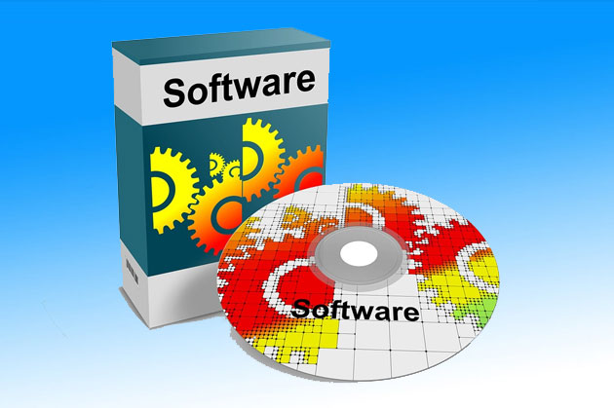
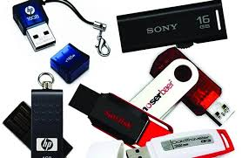
সফট কপি পাওয়া যেতে পারে
কোন সফটওয়্যার ইনস্টল করতে হলে প্রথমেই আমাদের সফটওয়্যারটির সফট বা ডিজিটাল কপি প্রয়োজন
সিডি
ইন্টারনেট থেকে
ডিভিডি
পেনড্রাইভ
মোঃ রবিউল ইসলাম –সিনিয়র শিক্ষক (আইসিটি), ছিলাখানা বহুমুখী ও কারিগরি উচ্চ বিদ্যালয়, নাগেশ্বরী, কুড়িগ্রাম ।

Slide 11
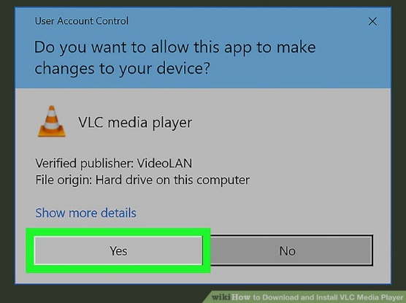
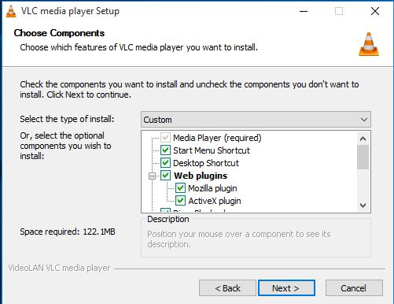
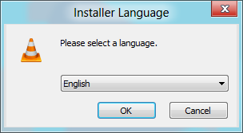
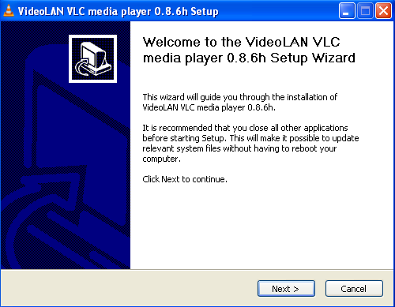
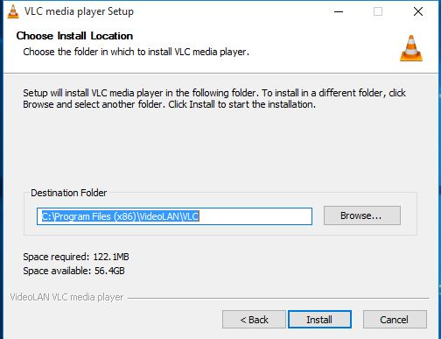
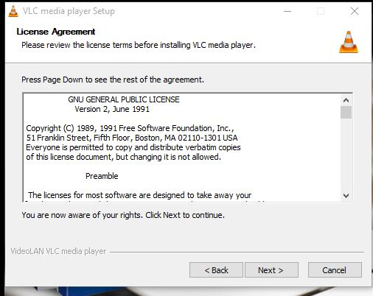
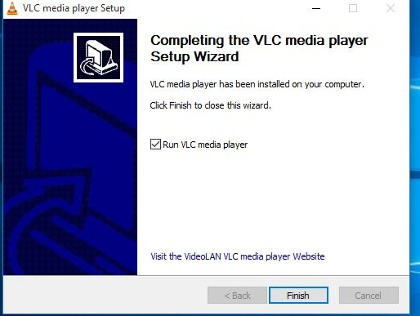
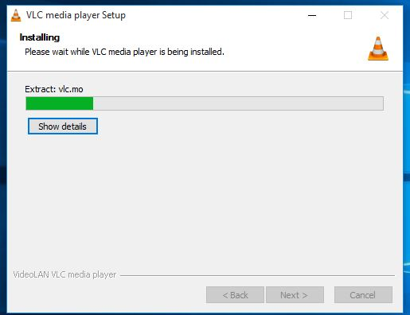
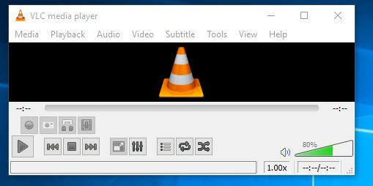
প্রদর্শিত ধাপ সমুহ প্রায় সব ধরনের সফটওয়্যার ইনস্টলের ক্ষেত্রে প্রযোজ্য
সফটওয়্যার ইনস্টল করার ধাপ সমুহ
সেট আপ ফাইলে ডাবল ক্লিক
মোঃ রবিউল ইসলাম –সিনিয়র শিক্ষক (আইসিটি), ছিলাখানা বহুমুখী ও কারিগরি উচ্চ বিদ্যালয়, নাগেশ্বরী, কুড়িগ্রাম ।

Slide 12
জোড়ায় কাজ
Micro Soft Office সফটওয়্যারটি ইনস্টল কর ।
মোঃ রবিউল ইসলাম –সিনিয়র শিক্ষক (আইসিটি), ছিলাখানা বহুমুখী ও কারিগরি উচ্চ বিদ্যালয়, নাগেশ্বরী, কুড়িগ্রাম ।

Slide 13
অপ্রয়োজনীয় সফটওয়্যার আইসিটি যন্ত্র পরিচালনায় ঝামেলার সৃষ্টি করে ।
তাই বুদ্ধিমানের কাজ হলো অপ্রয়োজনীয় সফটওয়্যার আনইনস্টল করা ।
মোঃ রবিউল ইসলাম –সিনিয়র শিক্ষক (আইসিটি), ছিলাখানা বহুমুখী ও কারিগরি উচ্চ বিদ্যালয়, নাগেশ্বরী, কুড়িগ্রাম ।

Slide 14
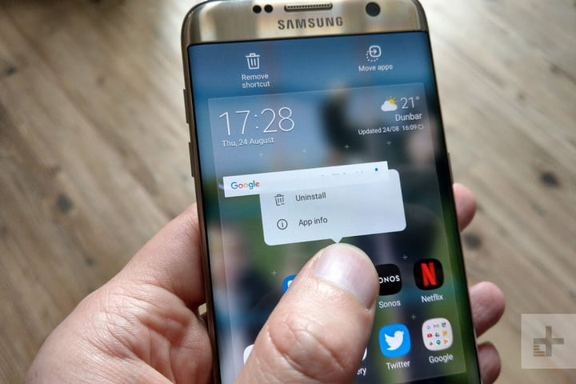
টাচস্কিনযুক্ত স্মার্টফোনগুলো থেকে সফটওয়্যার আনইনস্টল করা খুবই সহজ
সেটিংস থেকে অ্যাপ্লিকেশন সিলেক্ট করে নিদিষ্ট সফটওয়্যারটিতে টাচ করলে পর্দায় একটি মেনু আসবে । সেখানে আনইনস্টল লেখা জায়গায় টাচ করার পর সফটওয়্যারটি আনইনস্টল হয়ে যাবে ।
মোঃ রবিউল ইসলাম –সিনিয়র শিক্ষক (আইসিটি), ছিলাখানা বহুমুখী ও কারিগরি উচ্চ বিদ্যালয়, নাগেশ্বরী, কুড়িগ্রাম ।

Slide 15
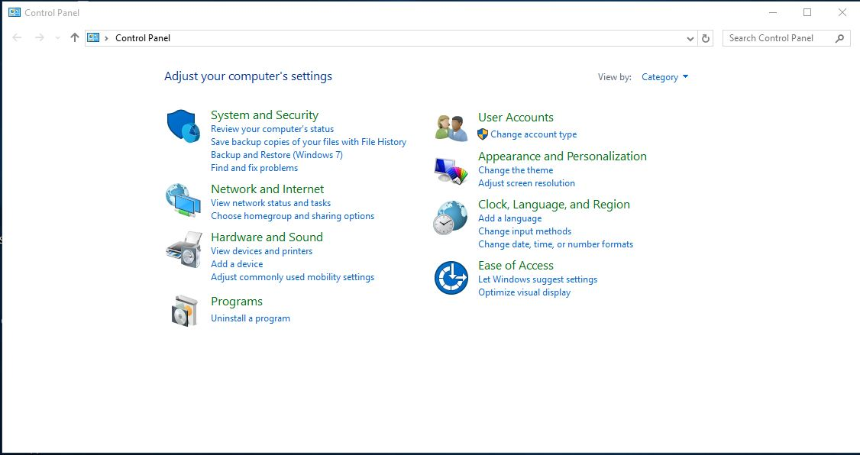
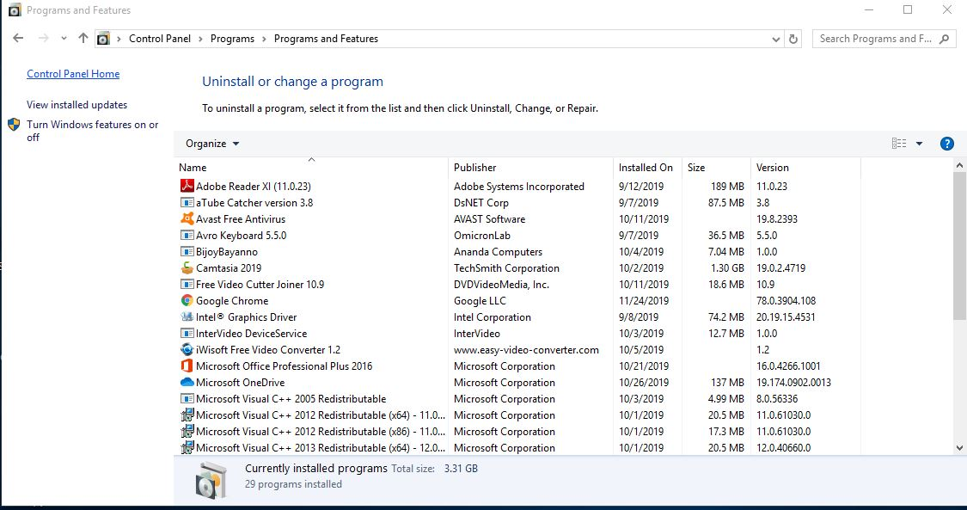
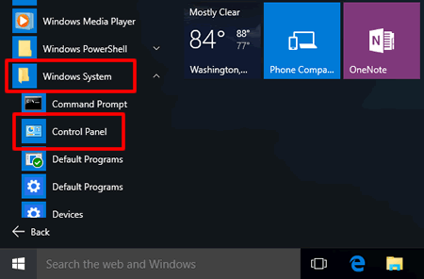
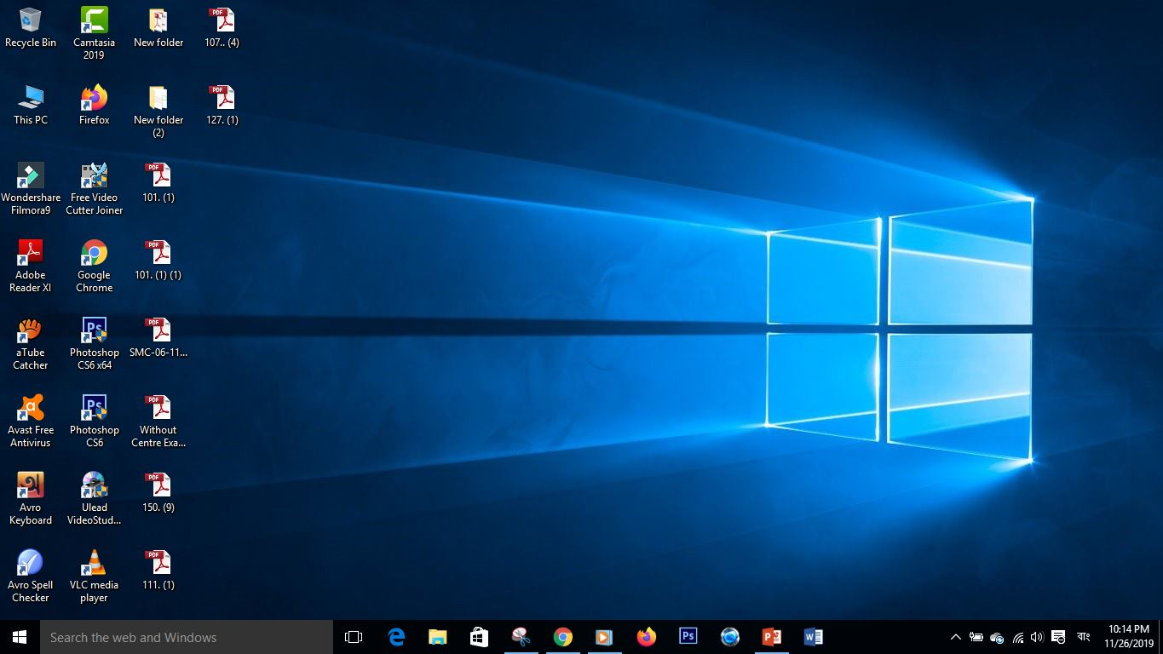
মাইক্রোসফট উইন্ডোজ-এর অপারেটিং সিস্টেম সফটওয়্যার যন্ত্র থেকে সফটওয়্যার আনইনস্টল করতে হলে নিচের ধাপগুলি অনুসরন করতে হবে
Uninstall
Change
Programs and features এ ক্লিক
Programs এ ক্লিক
যে সফটওয়্যারটি আনইনস্টল করব সেটির উপর রাইট ক্লিক করে Uninstall এ ক্লিক
প্রথমে স্টার্ট বাটন থেকে কন্ট্রোল প্যানেলে যেতে হবে ।
মোঃ রবিউল ইসলাম –সিনিয়র শিক্ষক (আইসিটি), ছিলাখানা বহুমুখী ও কারিগরি উচ্চ বিদ্যালয়, নাগেশ্বরী, কুড়িগ্রাম ।

Slide 16
দলীয় কাজ
Micro Soft Office সফটওয়্যারটি আনইনস্টল কর ।
মোঃ রবিউল ইসলাম –সিনিয়র শিক্ষক (আইসিটি), ছিলাখানা বহুমুখী ও কারিগরি উচ্চ বিদ্যালয়, নাগেশ্বরী, কুড়িগ্রাম ।

Slide 17
মুল্যায়ন
১। কোন সফটওয়্যার ইনস্টল করার পুর্বে লক্ষ্য রাখা প্রয়োজন ...
(i) যে সফটওয়্যার ইনস্টল করা হবে তা হার্ডওয়্যার সাপোর্ট করে কিনা;
(ii) read me ফাইলটিতে জরুরী কিছু কাজের কথা লেখা আছে কিনা;
(iii) এন্টি ভাইরাস সফটওয়্যার বন্ধ আছে কিনা;
নিচের কোনটি সঠিক
(ক) i, ii
(খ) i, iii
(ঘ) i, ii, iii
(গ) ii, iii
মোঃ রবিউল ইসলাম –সিনিয়র শিক্ষক (আইসিটি), ছিলাখানা বহুমুখী ও কারিগরি উচ্চ বিদ্যালয়, নাগেশ্বরী, কুড়িগ্রাম ।

Slide 18
মুল্যায়ন
2। সফট কপি পাওয়া যেতে পারে............
(i) সিডি/ডিভিডি
(ii) পেনড্রাইভ
(iii) ইন্টারনেট থেকে
নিচের কোনটি সঠিক
(ক) i, ii
(খ) i, iii
(ঘ) i, ii, iii
(গ) ii, iii
মোঃ রবিউল ইসলাম –সিনিয়র শিক্ষক (আইসিটি), ছিলাখানা বহুমুখী ও কারিগরি উচ্চ বিদ্যালয়, নাগেশ্বরী, কুড়িগ্রাম ।
27 November 2019

Slide 19
৩। অপ্রয়োজনীয় সফটওয়্যার কি করতে হবে
(ক) ইনস্টল
(খ) আনইনস্টল
(গ) ডিলিট
(ঘ) কাট
৪। প্রয়োজনীয় সফটওয়্যার কি করতে হয়
(ক) ইনস্টল
(খ) আনইনস্টল
(গ) ডিলিট
(ঘ) কাট
মোঃ রবিউল ইসলাম –সিনিয়র শিক্ষক (আইসিটি), ছিলাখানা বহুমুখী ও কারিগরি উচ্চ বিদ্যালয়, নাগেশ্বরী, কুড়িগ্রাম ।
27 November 2019

Slide 20
বাড়ীর কাজ
সফটওয়্যার কিভাবে ডিলিট করতে হয়
মোঃ রবিউল ইসলাম –সিনিয়র শিক্ষক (আইসিটি), ছিলাখানা বহুমুখী ও কারিগরি উচ্চ বিদ্যালয়, নাগেশ্বরী, কুড়িগ্রাম ।

Slide 21
মোঃ রবিউল ইসলাম –সিনিয়র শিক্ষক (আইসিটি), ছিলাখানা বহুমুখী ও কারিগরি উচ্চ বিদ্যালয়, নাগেশ্বরী, কুড়িগ্রাম ।

